Slide 1

Az egyetemi könyvtárak stratégiai fejlesztési irányai 2018-2023.
Kinek, miért, hogyan és kivel?
Nagy Zsuzsanna, Budapesti Corvinus Egyetem Könyvtár, Egyetemi Könyvtárigazgatók Kollégiuma
Szakkönyvtári seregszemle 2019
Budapest, Központi Statisztikai Hivatal
2019. március 12.

Slide 2
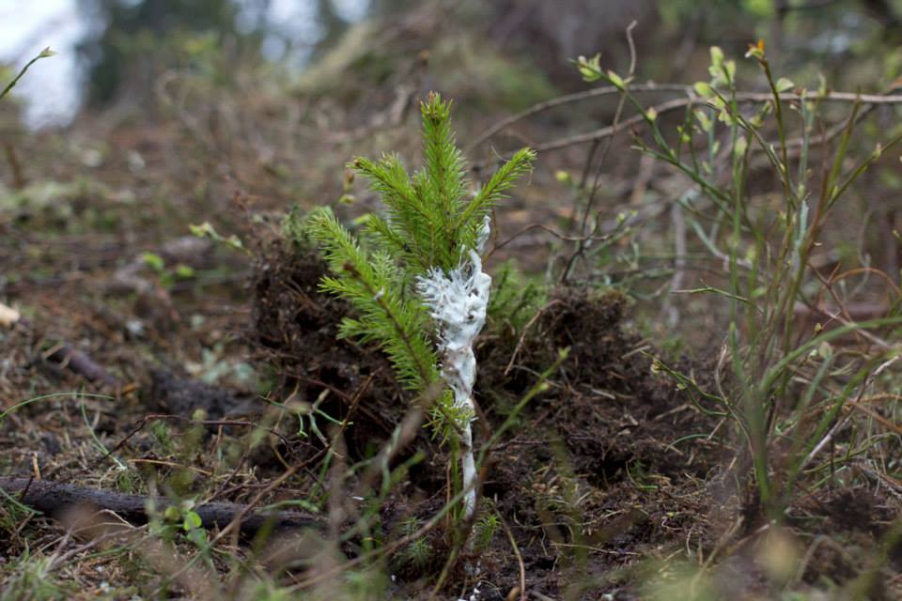

Tianjin Binhal Library, „The Eye”, China
A könyvtár jövője, a jövő könyvtára……
https://www.futurelibrary.no

Slide 3

kérdések
Kinek tervezünk?
Miért tervezünk?
Hogyan tervezünk?
Kivel és kinek fogjuk mindezt megcsinálni?

Slide 4
Rögvalóság - előzmények
Egyetemi Könyvtárigazgatók Kollégiuma
2016. – stratégia kidolgozása
nem stratégia→ trendek, fejlesztési irányok
Munkaanyag kidolgozása:
  Antal Istvánné, Magyar Képzőművészeti Egyetem Könyvtára
  Karácsony Gyöngyi, Debreceni Egyetem Egyetemi és Nemzeti
  Könyvtár
  Kálóczi Katalin, ELTE Egyetemi Könyvtár
  Dr. Keveházi Katalin, Szegedi Tudományegyetem Klebelsberg Könyvtár Nagy Zsuzsanna, Budapesti Corvinus Egyetem Egyetemi Könyvtár
Elérhető: http://ekk.org.hu/content/szakmai-anyagok

Slide 5
Tartalom
Cél: közös, közép távú fejlesztési irányok
Javaslat: stratégiai célok elérését biztosító intézkedések
Kiindulás: alapértékek, jövőkép, küldetés
Alapok: nemzetközi trendek, helyzetelemzés, nemzeti stratégiákban megfogalmazott célok, kapcsolódási pontok
Elemzési technikák
  Kérdőíves felmérés
  PGTTJ elemzés (környezeti hatások)
  Porter-féle versenyerő-modell
  Portfólió elemzés (BCG mátrix)
  SWOT elemzés
Fejlesztés kulcsterületeinek meghatározása
Konkrét feladatok meghatározása
Folytatás: lehetséges kormányzati beavatkozások, (jogszabály-módosítás, erőforrások átcsoportosítása)

Slide 6
Egyetemi könyvtárak alapértékei
A társadalom és a gazdaság, benne az egyének és közösségek fejlődésének elősegítése a magas színvonalú tudományos információhoz való minél szélesebb körű hozzáférés biztosításával
A tudás, a tanulás és az innováció előmozdítása
A felhasználók legmagasabb szintű kiszolgálása
Szakmailag elkötelezett, etikus és felelős munkavégzés
A demokrácia, a nyitottság és az együttműködés tisztelete

Slide 7
Küldetésnyilatkozat
A felsőoktatási könyvtárak az egész életen át tartó tanulás alapintézményei.
Alapfeladatuk a fenntartó intézményeikben folyó oktatás, egyéni és csoportos tanulás és tudományos kutatás támogatása oktató, információközvetítő, szolgáltató és közösségformáló tevékenységükkel.
Gondoskodnak intézményeik tudományos eredményeinek rendszerezett összegyűjtéséről és láthatóvá tételéről hazai és nemzetközi viszonylatban.
Az egyetemeken felhalmozott, egyúttal a nemzeti tudásvagyon és a nemzeti kulturális örökség őrzői és kezelői.

Slide 8
Jövőkép - a felsőoktatási könyvtárak a 2020-as évek elején
a dinamikusan fejlődő, teljesítményelvű felsőoktatás, valamint a hálózatosodó tudományos intézményrendszer kulcsszereplői
digitális gyűjtemények építésével vezető szerepet játszanak a tudományos eredmények megőrzésében és disszeminációjában
az innovatív tudományos kommunikáció és a nyitott tudomány támogatásával segítik a magyar tudomány nemzetközi versenyképességét
a digitális készségek és szolgáltatások fejlesztésének hálózati csomópontjai
az átvihető készségeket fejlesztő képzési programjaikkal és személyre szabott szolgáltatásaikkal támogatják a tudásátadást és új tudás létrehozását
korszerűen felszerelt tanulási és közösségi tereik révén hozzájárulnak a hallgatói eredményességhez,
a nyomtatott és digitális nemzeti kulturális örökség hozzáférhetővé tételének és megőrzésének kulcsszereplői

Slide 9
Erőforrás-elemzés kérdőíves felméréssel
Felügyelet, szervezet, funkciók
munkáltatói-gazdálkodási: kancellár (79-93%), szakmai: rektor (25%), kancellár (25%), rektorhelyettes (39%), egyéb (11%)
szervezeti megoldás: központi könyvtár ill. egyéb, független ellátóhelyek (57%), koncepció - hatékonyság?
Fizikai adottságok, munkahelyi létszám
58% nem jó (felújításra szorul), létszám eltérő – további vizsgálat
Informatikai helyzet
fejlesztendő, intézményi racionalizálási törekvések
Szolgáltatások
korszerűsödő
Állomány
e-források - EISZ, tankönyv-ellátás, e-könyvek

Slide 10
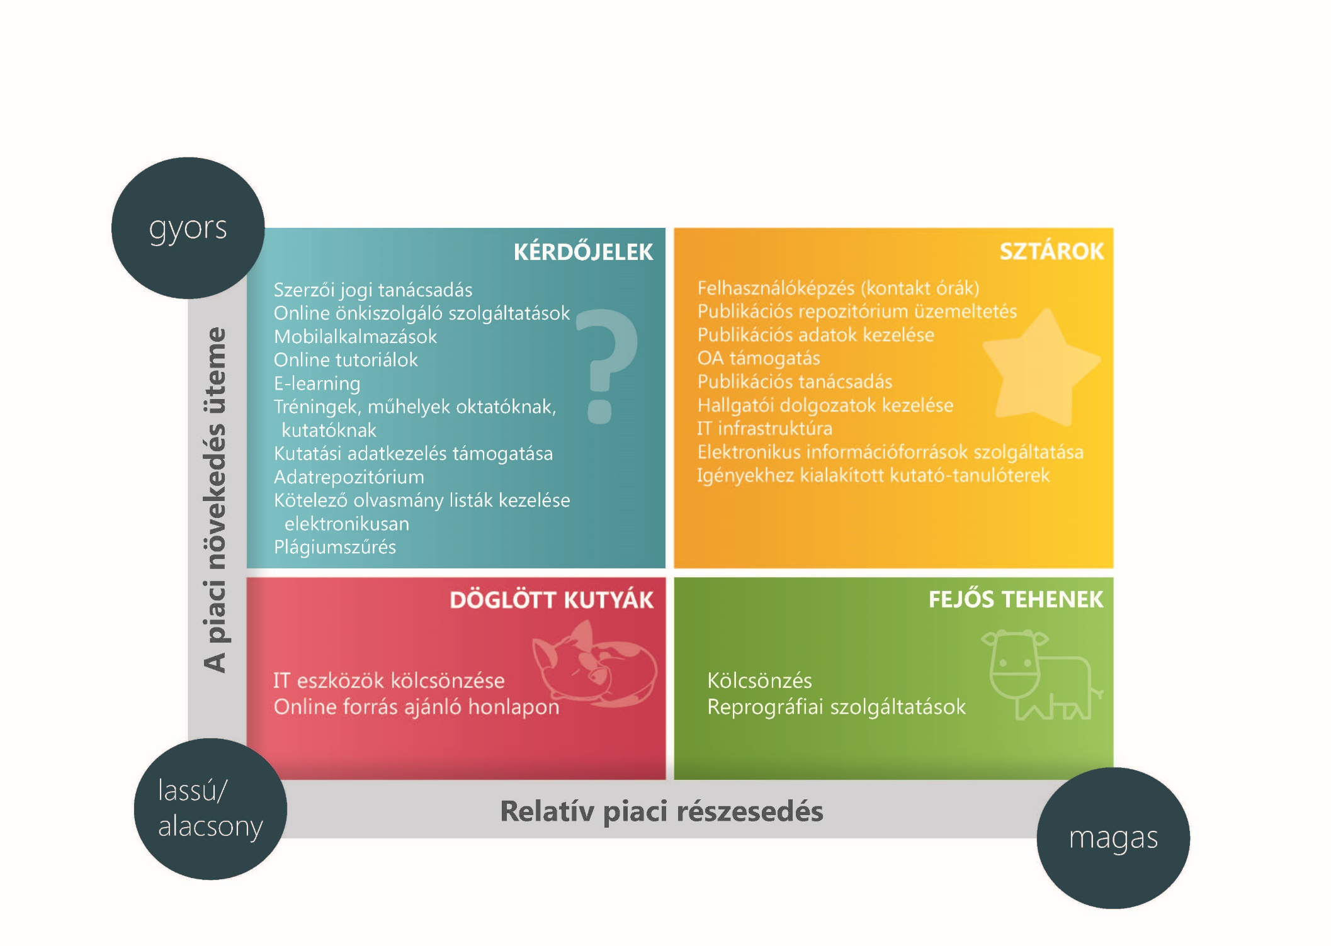
Portfólió-elemzés BCG-mátrixszal

Slide 11
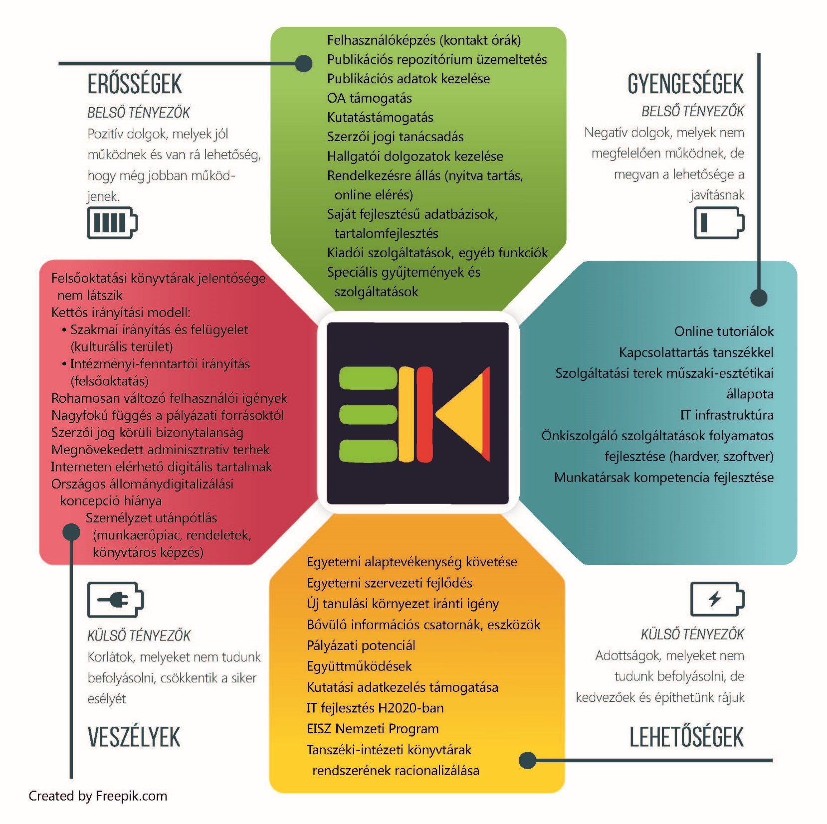
SWOT-elemzés

Slide 12
A fejlesztés kulcsterületei

Slide 13
A gyűjtemények átértelmezése, fenntarthatóságuk biztosítása, a hozzáférés segítése
Komplex gyűjtemények: - fizikai – digitális, digitalizált, vásárolt- előfizetett – saját előállítású, megőrzés és felhasználás, gondolkodásmód! (könyv- és nyomtatott dok. központú) Kinek? Jelen és jövő felhasználói ↔ pénzügyi és vagyongazdálkodási részlegek, ellenőrök
Feladatok
  feltártság és láthatóság növelése, korszerű könyvtári platform
  kiválasztott gyűjteményrészek megőrzése (összehangolva)
  EISZ program folytatása (magyar tartalom is – de nem így!)
  digitalizálás (KDS,…mi történik?).
  egyetemi digitális tartalmak elérhetősége (szabványosítás, közösségi platformok, stb.)
  könyvtárak által fejlesztett digitális gyűjtemények integrálása tartalomszolgáltató rendszerekbe
  digitális kompetenciák fejlesztése (hozzáférés segítése)

Slide 14
Kutatástámogatás, tudásmenedzsment, a tudományos eredmények disszeminációja
Könyvtári alapfeladat: kutatástámogatás, intézményi tudásmenedzsment, nyílt elérésű tudomány
Tudományos kommunikáció világa, tudományos eredmények értékelése
Feladatok
  nyílt hozzáférésű közzétételi csatornák (repozitóriumok, OA folyóiratok) működtetése
  intézményi repozitóriumok beépítése a kutatási ciklusba, intézményi kutatási információs rendszerekhez (CRIS) illesztés
  új szemléletű kutatásmenedzsment támogatása a tudományos kommunikáció új formáinak bemutatásával (OA, közösségi lektorálás, közösségi médiumok, alternatív hatásmérés…)
  nyílt hozzáférés piaci modelljének alakítása(közzétételi díjak, kiadói kettős haszonszerzés, keretmegállapodások, stb.)
  kutatási adatkezelés támogatása, kutatási adatok nyilvánosságának és újrahasznosíthatóságának népszerűsítése (FAIR data)
  etikus és felelős kutatási modellek és magatartás támogatása

Slide 15
A hallgatói eredményesség támogatása, tanulástámogatás
Tananyag és irodalom, tanulási tér, tanulási és információfelhasználási készségek fejlesztése, idegen nyelv oktatás bázisa
Feladatok
  tanulási készségek és információ felhasználás fejlesztését szolgáló oktatás és személyre szabott tanácsadás, [tantervbe illesztett, kredites képzések (információ-felhasználás, hivatkozás, tudományos és szakmai kommunikáció…)]
  hallgatói sikerességet és a forráshasználatot támogató online segédletek, e-learning objektumok
  csoportos tanulás támogatása – rugalmas tanulási terek, IT eszközök és alkalmazások
  nyelvi laborok és digitális anyagok (beavatkozási pont)
  akadálymentesség – terek és elektronikus alkalmazások
  hallgatói dolgozatok kezelése, megőrzése, plágium detektálás (beavatkozási pont)

Slide 16
Közvetítő eszközök és mechanizmusok

Slide 17
Humán erőforrás, vezetés, szervezeti kultúra, szakértelem
Szakemberek – képzettség, létszám, fizetések (könyvtárosképzés, továbbképzés, önképzés…)
Gyors változások: felsőoktatás, tudomány, könyvtári tevékenységek – stratégia, szakmai politikák, szervezeti kultúra
Feladatok
  munkaerő utánpótlást biztosító, egyéni pályaépítést támogató humánpolitika kidolgozása
  teljesítményértékelés rendszerének kidolgozása, alkalmazása, teljesítményelvű bérezés lehetőségének megteremtése
  javaslattétel az ezt támogató szabályozási környezet és versenyképes bérezés kialakítására (beavatkozási pont)
  szervezeti struktúrák újragondolása (hierarchia meghaladása, szakértelmen és együttműködésen alapuló önálló munka)
  folyamatos kompetenciafejlesztés, ehhez finanszírozási források szerzése (beavatkozási pont)

Slide 18
Kommunikáció, márkaépítés
láthatóság, sikerek, könyvtári szolgáltatásokban rejlő lehetőségek, harmadik misszió…→ márkaépítés
minden érintett bevonása
Feladatok
  kommunikációs csatornák kialakítása a fenntartó és minden felhasználói kör irányába
  jelenlét a közösségi hálózatokon (óvatosan, ld. Facebook)
  eredmények bemutatása – média megjelenések, konferenciák…
  partner kapcsolatok erősítése (felhasználói csoportok, szervezetek, szervezeti egységek, cégek…)
  használói csoportok és munkatársak szokásainak, elégedettségének monitorozása (UX is), visszacsatolás
  kompetenciafejlesztés a PR és marketing terén

Slide 19
Dióhéj
Kulcsterületek
  a digitalizálást és a nemzeti kulturális örökség megőrzését magában foglaló gyűjteményépítés,
  a nemzetközi hálózatokba beágyazott magyar tudomány támogatása,
  a felsőfokú oktatás és a hallgatói eredményesség előmozdítása
Gyengeségek, veszélyek
  finanszírozás bizonytalanságából eredő infokommunikációs lemaradás,
  humán erőforrás utánpótlásának és megtartásának nehézségei - bérek
  munkatársi kompetenciák avulása,
  szerzői jogi szabályozás problémái,
  szabályozási környezet nehézkessége
A siker alapfeltételei
  egymással és más érintettekkel kiépített partneri együttműködés,
  a fenntartóval folytatott párbeszéd és visszacsatolás,
  közép és hosszú távú célok és feladatok helyes meghatározása,
  stabil és egyenletes jogi és finanszírozási környezet

Slide 20
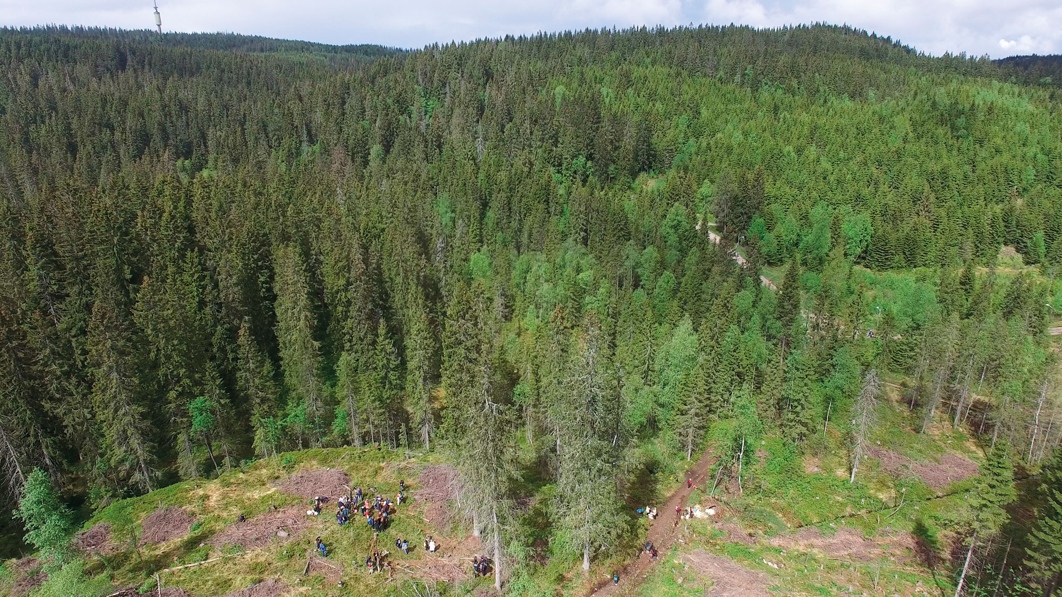
Az erdő, ami 100 év múlva könyvtár lesz
Köszönöm megtisztelő figyelmüket
Forrás: Photo © Skoyts AS www.skoyts.com

